Slide 1


PROTOCOLO DE AÇÕES
PARA O RETORNO DAS AULAS

Slide 2


COVID
19

Slide 3
Querida Família
Sabemos da preocupação de todos com a incerteza que este momento nos trouxe sobre a segurança e a volta às aulas. A partir de agora, todos, tanto a escola quanto as famílias, precisam adquirir certos hábitos e cuidados para que todos possam voltar ao ambiente escolar de maneira segura.
Estamos vivenciando um momento de aprendizado e inovação. Então precisamos da ajuda de todos os pais ou responsáveis, alunos, equipe pedagógica e colaboradores para que gradativamente possamos voltar à normalidade do dia a dia escolar incorporando em nossa rotina essa nova realidade.
As medidas de higiene são fundamentais para que possamos garantir a segurança de todos e voltar a ter um ambiente de aprendizado onde a troca seja construtiva.
A Spazio Bambini está ciente da importância de garantir um retorno às aulas com cuidado, segurança e qualidade por isso elaboramos esta cartilha com orientações gerais a fim de garantir um ambiente seguro e tranquilo para todos.

Slide 4
Índice
1.APRESENTAÇÃO
2.PRINCÍPIOS FUNDAMENTAIS
3.AÇÕES PARA O ACOLHIMENTO DA EQUIPE PEDAGÓGICA, COLABORADORES, ALUNOS E FAMILIARES
4. MEDIDAS PARA A PREVENÇÃO DA COVID-19
5.MEDIDAS SANITÁRIAS
6.REGRAS DE ORGANIZAÇÃO E FUNCIONAMENTO DAS INSTITUIÇÕES DE ENSINO
7. MEDIDAS DE ORIENTAÇÕES PARA COMUNICAÇÃO
8. ENTRADA E SAÍDA NAS INSTITUIÇÕES DE ENSINO
9. ORGANIZAÇÃO DO ATENDIMENTO AOS ESTUDANTES
9.1 MOCHILAS DOS ALUNOS
9.2 HIGIENIZAÇÃO
9.3 ORGANIZAÇÃO DAS SALAS DE AULA
10. MEDIDAS PEDAGÓGICAS
10.1 ATIVIDADES NÃO PRESENCIAIS
10.2 AVALIAÇÃO DIAGNÓSTICA NO RETORNO ÁS ATIVIDADES PRESENCIAIS
11. SERVIÇOS DE ALIMENTAÇÃO
11.1 PREPARO DE ALIMENTOS
11.2 HIGIENIZAÇÃO DA COZINHA
11.3 HIGIENE PESSOAL NA COZINHA
12. TRANSPORTE DE TERCEIROS

Slide 5
2 Apresentação
A COVID-19 é uma doença infecciosa emergente, causada por um vírus da família dos coronavírus — o SARS - CoV-2 (de forma simplificada, como dispõe a OMS, 2019-nCoV) identificado pela primeira vez em Wuhan, na China, em dezembro de 2019.
Em 30 de janeiro, o Comitê de Emergência da Organização Mundial de Saúde (OMS) decretou Emergência de Saúde Pública de Âmbito Internacional. Em 11 de março, levando em consideração a amplitude de sua disseminação mundial, veio a ser classificada como pandemia. Segundo a OMS, para configurar uma pandemia são necessárias três condições:
a. ser uma nova doença que afeta a população;
b. o agente causador ser do tipo biológico transmissível aos seres humanos;
c. uma doença grave;
d. ter contágio fácil, rápido e sustentável entre os humanos.
A ocorrência da COVID-19, bem como as medidas a tomar, integram-se na Política Nacional de Proteção e Defesa Civil, definida pela Lei n° 12.608, de 10 de abril de 2012.
Efetivamente estamos em estado de calamidade pública decretada em decorrência de um desastre de natureza biológica, que se insere na classificação “doenças infecciosas virais” (conforme o COBRADE no 1.5.1.1.0). No Brasil, o Congresso Nacional reconheceu, para fins específicos, por meio do Decreto Legislativo n° 6, de 20 de março de 2020, a ocorrência do estado de calamidade pública nos termos da solicitação do Presidente da República.

Slide 6
Havendo novas evidências científicas, mudanças na situação epidemiológica ou novas recomendações das autoridades de saúde, esse protocolo poderá ser modificado. Salienta-se que existem vários protocolos nacionais e internacionais de medidas de prevenção contra o coronavírus no ambiente escolar, uns são mais cautelosos e outros mais flexíveis – alguns ainda não foram aplicados. Diante das muitas incertezas em relação à COVID-19, considera-se que, em um primeiro momento, seja mais seguro adotar medidas mais cautelosas de distanciamento e de uso de máscara de proteção, modificando-as conforme análise conjunta com os órgãos de saúde.
Em Santa Catarina, o acionamento do Centro Integrado de Gerenciamento de Riscos e Desastres - CIGERD ocorreu no dia 14 de março, quando foi deflagrada a “Operação COVID- 19 SC”. No dia 17 de março, o governo do Estado decretou situação de emergência, através do Decreto n° 515, por conta da pandemia. O Decreto nº 562, de 17 de abril de 2020, declarou estado de calamidade pública em todo o território catarinense, nos termos do COBRADE no 1.5.1.1.0 - doenças infecciosas virais, para fins de enfrentamento à COVID-19, com vigência de 180 (cento e oitenta) dias, suspendendo as aulas presenciais nas unidades das redes de ensino pública e privada, sem prejuízo do cumprimento do calendário letivo, até 31 de maio. Este Decreto foi alterado por outro de nº 587, de 30 de abril, que suspendeu as aulas nas unidades das redes de ensino pública e privada por tempo indeterminado.

Slide 7
O Decreto n° 630, de 1º de junho, suspendeu até 2 de agosto de 2020 as aulas presenciais nas unidades das redes de ensino pública e privada, sem prejuízo do cumprimento do calendário letivo, o qual deverá ser objeto de reposição oportunamente.
Em 16 de junho, o Ministério da Educação publicou a Portaria nº 544 que dispõe sobre a substituição das aulas presenciais por aulas através de meios digitais, enquanto durar a situação de pandemia do novo coronavírus - COVID-19. E, em 18 de junho, a Portaria n°1.565 estabeleceu orientações gerais visando à prevenção, ao controle e à mitigação da transmissão da COVID-19, e à promoção da saúde física e mental da população brasileira, de forma a contribuir com as ações para a retomada segura das atividades e o convívio social seguro.
A Spazio Bambini Centro de Desenvolvimento Infantil Eireli, face à atual ameaça relacionada com a COVID-19, e tendo em conta a sua responsabilidade perante à comunidade escolar/acadêmica (alunos, professores, funcionários e familiares destes), elaborou o presente documento com as ações para segurança de todos os que constituem este ambiente escolar. Estas ações estão alinhadas com o protocolo de retorno às aulas emitido pela Secretaria de Educação e pelo Governo Estadual.
O protocolo de ações para o retorno das aulas, a partir de cenários de risco identificados, define estratégias e ações para o retorno das atividades presenciais com segurança de acordo com a realidade do nosso espaço. O conjunto de medidas e ações ora apresentado deverá ser aplicado de modo articulado, em cada fase da evolução da epidemia da COVID-19.

Slide 8
2 Princípios Fundamentais
As ações educativas planejadas e registradas neste documento foram iniciadas antes da retomada das atividades presenciais com a preparação do nosso ambiente escolar, com orientações prévias aos estudantes e comunidade escolar, com o objetivo de minimizar os impactos possíveis. Além da preparação, realizamos as medidas educativas tais como:
- Instrução à comunidade escolar (alunos, equipe pedagógica, colaboradores, pais, familiares) com as orientações necessárias para terem ciência de como deverão agir, quais os devidos cuidados e precauções com a saúde de toda a comunidade escolar;
- Utilizar meios de comunicação efetiva e frequente (redes sociais, e-mails, canal de atendimento por telefone), com os responsáveis pelos alunos;
-Possibilitar as crianças que integram grupo de risco ou optaram pelo não-retorno presencial a continuação com o sistema remoto de aprendizagem com planejamentos enviados para os familiares para serem realizados;

Slide 9
-Realizar políticas constantes de conscientização e educação para prevenção e cuidado com a saúde, em específico da COVID-19. A comunidade escolar será orientada a não levarem seus filhos a Instituição de ensino ao menor indício de quadro infeccioso, seja febre, manifestações respiratórias, diarreia entre outras. Deve-se mantê-los afastados, enquanto, se aguarda a conclusão do diagnóstico.
-Orientar os responsáveis que caso o aluno ou membros de sua família apresentem teste positivo da COVID-19, a Instituição deve ser comunicada e o seu retorno será condicionado à melhora dos sintomas e não antes dos 14 dias, a contar do primeiro dia do surgimento dos sintomas, conforme orientações da Secretaria Municipal de Promoção da Saúde/Vigilância Sanitária de Blumenau.

Slide 10
3 Ações para o Acolhimento da Equipe Pedagógica, colaboradores, alunos e familiares
Quando houver previsão para a retomada das aulas presenciais é importante que as famílias conversem antecipadamente com as crianças a fim de prepará-los e instruí-los para um retorno seguro, encorajando-os a
voltarem para o ambiente escolar, reforçando que a escola está adequadamente preparada para atendê-los.

Slide 11
  Apresentar e encaminhar para os familiares um vídeo institucional com as ações realizadas pela escola para a prevenção do COVID-19.
  Estimular através de diálogos, cartazes e comunicados novas formas de cumprimentos que não envolvam o contato físico.
  Promover atividades educativas sobre higienização e etiqueta sanitária.
  Desenvolver estratégias pedagógicas de prevenção à COVID-19, de forma a estimular os estudantes, equipe pedagógica, familiares e colaboradores a se apropriarem dos conceitos estabelecidos nas diretrizes sanitárias;
  Promover a formação da equipe pedagógica quanto ao uso de EPIS através de curso com a CONSSETRA Medicina e segurança do trabalho;

Slide 12
  Orientar as famílias quanto as medidas sanitárias para o retorno das atividades presenciais.
  Promover atividades não presenciais para os alunos que optarem pelas atividades remotas, sendo realizada esta ação até última semana do mês de novembro. (Encerramento das atividades pedagógicas)
  Acolher os profissionais, através de diálogos com o intuito de acalenta-los antes e durante o período das atividades presenciais.
  Expor orientações de prevenção de saúde sanitária, através de cartazes visuais, durante todo o período necessário.
  Apresentar o calendário escolar bem como, o cronograma das atividades da escola via agenda escolar.
  Informar as famílias sobre as alterações realizadas no cronograma de atendimento ou na rotina diária, estas de acordo com as novas orientações da Secretaria de Saúde e da Educação.

Slide 13
  De forma a poder reduzir o número de pessoas no ambiente escolar, o atendimento aos familiares será feito, sempre que possível, de forma online. Caso seja necessário atendimento presencial, é recomendado o agendamento prévio.
  Para as famílias que desejam conhecer a escola para definir uma nova matrícula, acontecerá com hora marcada e com intervalo de 1 hora a cada visita.
  Caso necessário, reuniões presenciais deverão ser realizadas por meio de agendamento. O responsável, ao ser recepcionado, deverá proteger-se com máscaras e realizar higienização com álcool em gel e ou água e sabão.

Slide 14
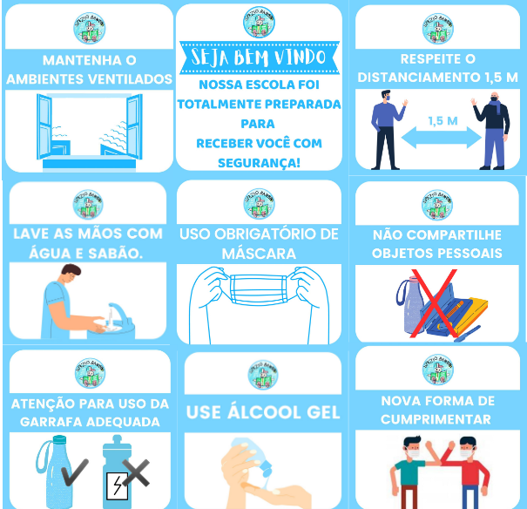

Slide 15
4 Medidas para a Prevenção da Covid 19
a) Lavar as mãos constantemente com água e sabão ou higienizar com álcool 70%.
b) USO DE ÁLCOOL GEL: Colocar uma pequena quantidade de álcool em gel na palma das mãos e aguardar por cerca de 20 segundos. Se o produto tiver evaporado antes desse tempo, acrescentar uma quantidade adicional deste. Esperar que as mãos estejam completamente secas.
c) Utilizá-lo principalmente quando;
* Usar o transporte público;
* Abastecer a garrafa de água no bebedouro;
* Fazer o intervalo;
* Usar espaços coletivos. (Pátio, corredores e refeitório);
* Atividades coletivas (brincar);

Slide 16
* Comer preparar ou manusear alimentos;
* Usar o banheiro;
* Trocar fraldas;
* Tocar qualquer superfície que possa ter sido manipulada por outros
(Teclado, maçaneta, cortina);
*Tocar em utensílios já higienizados. Manipular o material do aluno, caso seja necessário, para auxiliá-lo
- Orientar sobre a troca da máscara se estiver úmida ou suja;
-Todos os profissionais e colaboradores farão o uso obrigatório da máscara.

Slide 17
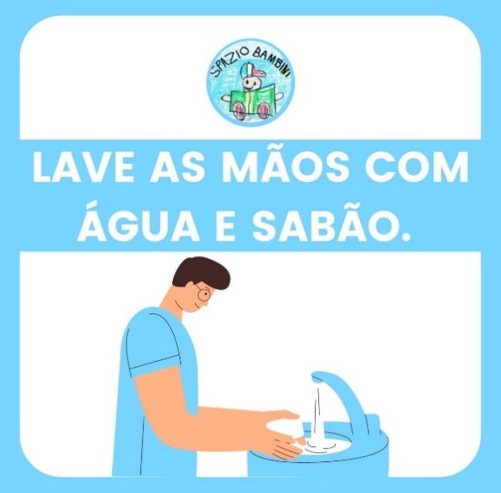
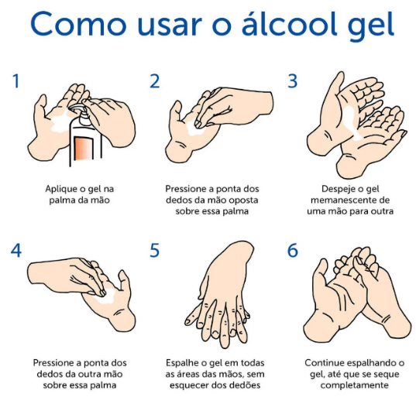

Atenção

Slide 18
5 Medidas Sanitárias
Realizar o procedimento de triagem através de medição de temperatura feito por termômetro à distância, todos os alunos devem realizar este procedimento. Caso seja apontada temperatura superior a 37,8 graus não será autorizada a entrada na escola;
Orientamos que os pais entreguem seus filhos à funcionária da escola que estará na recepção da escola;
Será recebido um aluno por vez devido à organização do nosso espaço, pedimos a compreensão para que as famílias aguardem no espaço destinado para assim conseguirmos atender à todos seguindo os protocolos de segurança e para a profissional responsável encaminhar o seu filho à sua sala;
Manter o distanciamento físico recomendado de acordo com as recomendações das Secretarias ou do Ministério da saúde.
Identificar as mesas e o espaço da sala de aula com marcações orientando sobre o distanciamento;
Identificar com marcações o distanciamento necessário nos espaços de circulação.

Slide 19
Higienizar todos os espaços do ambiente escolar, sempre que necessário utilizando álcool 70%, preparações antissépticas e sanitizantes de efeito similar.
Higienizar as mesas frequentemente com álcool 70%.
Disponibilizar aos profissionais da instituição, com fácil acesso, um recipiente com álcool em gel para higienização frequente das mãos.
Conscientizar as crianças através de diálogos sobre a importância de higienizarem bem as mãos utilizando sabonete líquido e posteriormente o álcool em gel.

Slide 20
As autoridades de saúde nacionais e internacionais não mencionam a higienização ou troca dos calçados em lugares públicos como uma forma de prevenção da transmissão do covid-19. No entanto, a higienização de calçados será adotada na Spazio Bambini devido ao fato de que as crianças da faixa etária que atendemos em nosso ambiente escolar realizam atividades no chão para o estímulo ao desenvolvimento neuropsicomotor. Nesse caso, antes de entrar na escola será realizada a higienização do solado dos calçados dos profissionais e dos alunos por meio do tapete sanitizante (pedilúvio).
* Optou-se pela higienização da sola dos calçados em vez de troca deles devido ao risco de maior contaminação ao manipulá-los.
* Caso os familiares queiram que seja feita a troca de calçados, deverá ser feito na entrada da escola pela família e o mesmo deverá retornar para casa evitando perdas e trocas.

Slide 21
Não retirar a máscara para tossir ou espirrar. Nesses casos, com a máscara, cobrir o rosto com a dobra do cotovelo ou um lenço de papel. Caso a máscara fiquei úmida, trocá-la imediatamente.
As mascaras precisam ser identificadas com caneta para tecido para evitar trocas, solicitamos que envie máscaras na mochila para que seja realizada a troca quando estiverem úmidas ou a cada quatro horas;
O uso do protetor facial (face shield) será indicado para determinados profissionais da escola, como medida de proteção adicional, em conjunto com a máscara protetora, nos casos em que pode haver maior exposição a gotículas.
Eventualmente, durante breves momentos da aula, poderá ser necessário que o professor retire a máscara de tecido para demonstrar a pronúncia de alguma silaba em aulas de idiomas ou de alfabetização, neste momento fará o uso do face shield.

Slide 22
6 Regras de Organização e Funcionamento das Instituições de Ensino
A higienização dos ambientes é uma atividade importante no controle da disseminação do COVID-19 na sua forma indireta, pois esta pode ter grande potencial de contágio, requerendo cuidados especiais, tendo-se como orientações:
Ressaltar a importância de não levar brinquedos para a escola.
Considerar o número de pessoas conforme a capacidade dos espaços da escola, bem como, respeitar o distanciamento de 1,5m (um metro e meio);
Limitar o espaço para atendimento da comunidade na recepção e secretaria da escola;

Slide 23
Neste momento não será permitido a entrada das famílias na escola com o intuito de evitar a circulação de pessoas;
Organizar o atendimento dos grupos, adequando os horários de saída e entrada para evitar aglomerações;
Intensificar a circulação de ar, mantendo portas e janelas abertas, tanto das salas, ambientes comuns e de deslocamento;
Quando existir sistemas de climatização artificial e forem aplicáveis os planos de manutenção, operação e controle (PMOC), estes devem estar implementados e atualizados;
Reduzir os materiais coletivos ofertados em sala de aula, mantendo apenas o necessário e higienizá-los sempre após o uso;

Slide 24
As refeições serão realizadas em ambientes externos ao ar livre, respeitando o distanciamento para evitar aglomerações.
Priorizar atividades ao ar livre;
Caso algum aluno apresente temperatura corporal acima de 37,8°C , as famílias serão comunicadas e orientadas a buscar este aluno imediatamente, que estará aguardando em uma sala específica de isolamento pré-determinada, juntamente com um adulto seguindo os protocolos de saúde.

Slide 25



Slide 26
7. Medidas de Orientações para Comunicação
Com o retorno das aulas presenciais, os alunos receberão, com frequência, orientações de seus professores em relação aos procedimentos preventivos no ambiente escolar, que entre outros, incluem:
As mudanças nas rotinas da escola (ex: triagem de temperatura, retorno gradativo das turmas.)
A observação do distanciamento físico adequado.
As mudanças em relação aos cumprimentos, uma vez que, temporariamente, não devem ocorrer apertos de mão, abraços, beijos ou outros tipos de toques entre as pessoas no ambiente escolar.
O uso correto de máscara de proteção.
A necessidade de cobrir tosses e espirros (ex: em caso de asna ou rinite) com a dobra do cotovelo e sem retirar a máscara. Se após tossir ou espirrar a máscara de proteção estiver úmida, precisa der imediatamente trocada.

Slide 27
A adequada e frequente higienização das mãos;
Os cuidados com o uso correto do álcool em gel;
A importância de não tocar os olhos, o nariz ou a boca. Caso precise tocar, é necessário fazer a higienização das mãos antes e depois.
Prevenção, protocolos de higiene das mãos e as regras de etiqueta respiratória;
Esclarecer para a comunidade escolar os protocolos a serem seguidos em caso de suspeita ou confirmação de COVID-19;
Reorganizar a rotina a fim de restringir o acesso a outros espaços da Instituição de Ensino;
Utilizar meios de comunicação para orientar sobre os cuidados e a rotina escolar;
Produzir e expor materiais visuais, as medidas de prevenção, protocolos de higiene das mãos e as regras de etiqueta respiratória;

Slide 28
8. . ENTRADA E SAÍDA NAS INSTITUIÇÕES DE ENSINO
Respeitar o horário de atendimento e de entrada e saída da Instituição;
Será evitado que pais, responsáveis ou qualquer outra pessoa de fora entre na escola, porém nos casos onde o acesso ocorrer devem ser preservadas as regras de distanciamento mínimo obrigatório e o uso de máscara;
Respeitar as marcações de distanciamento e o uso da máscara;
Assegurar a higienização das mãos com álcool em gel na entrada da Instituição;
Identificar áreas para acessos e saídas, de forma a proporcionar condições que minimizem o cruzamento das pessoas.
A entrada e saída de alunos será realizada de acordo com a escala de horários enviada as famílias, pedimos a compreensão dos familiares para seguirem os horários, facilitando assim nossa organização para seguirmos os protocolos de segurança.

Slide 29
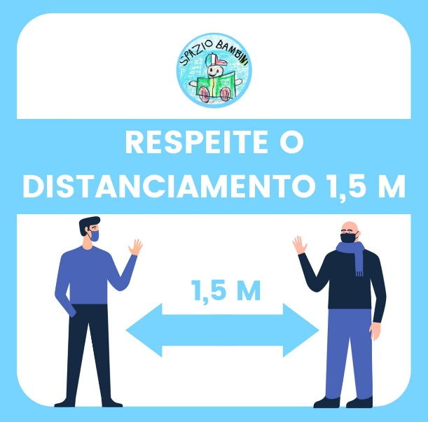

Slide 30
9. Organização do Atendimento às Crianças
A carga horária de atendimento dos alunos poderá ser alterada conforme legislações ou outros regramentos que venham substituí-la;
• A carga horária definida para as Atividades Presenciais e carga horária destinada a Atividades de Aprendizagem Não Presenciais, serão definidas de acordo com a carga horária da equipe;
• As salas de aulas serão estruturadas com base no questionário preenchido pelas famílias sobre a escolha do retorno às atividades presenciais;
• Realizar pesquisa com os pais e/ou responsáveis para identificar as crianças que retornarão para o atendimento presencial;

Slide 31
Organizar o horário de atendimento considerando o número de estudantes e prevendo o número de profissionais necessários;
Atender as crianças matriculados em cada turma, respeitando as regras de distanciamento estabelecidas pela autoridade sanitária.
Organizar a retomada das atividades presenciais iniciando com os estudantes da faixa etária de 5 a 6 anos com escalonamento das demais turmas conforme regramentos vigentes.
Considerar para a definição da organização dos grupos de atendimento as deliberações dos órgãos de controle sanitário.

Slide 32
9.1 Mochila dos Alunos
Manter na mochila escova de dente e creme dental em recipiente apropriado (fechado), sem uso de toalha de tecido/pano;
Enviar as roupas para possíveis trocas, não será realizado empréstimo de roupas, fraldas e produtos de higiene pessoal;
Enviar sacos plásticos ou sacos reutilizáveis para serem colocadas as roupas trocadas
Trazer para escola máscaras para as devidas trocas e recipiente para armazenamento das máscaras usadas;
Obrigatório uso de garrafa própria com tampa para água;

Slide 33

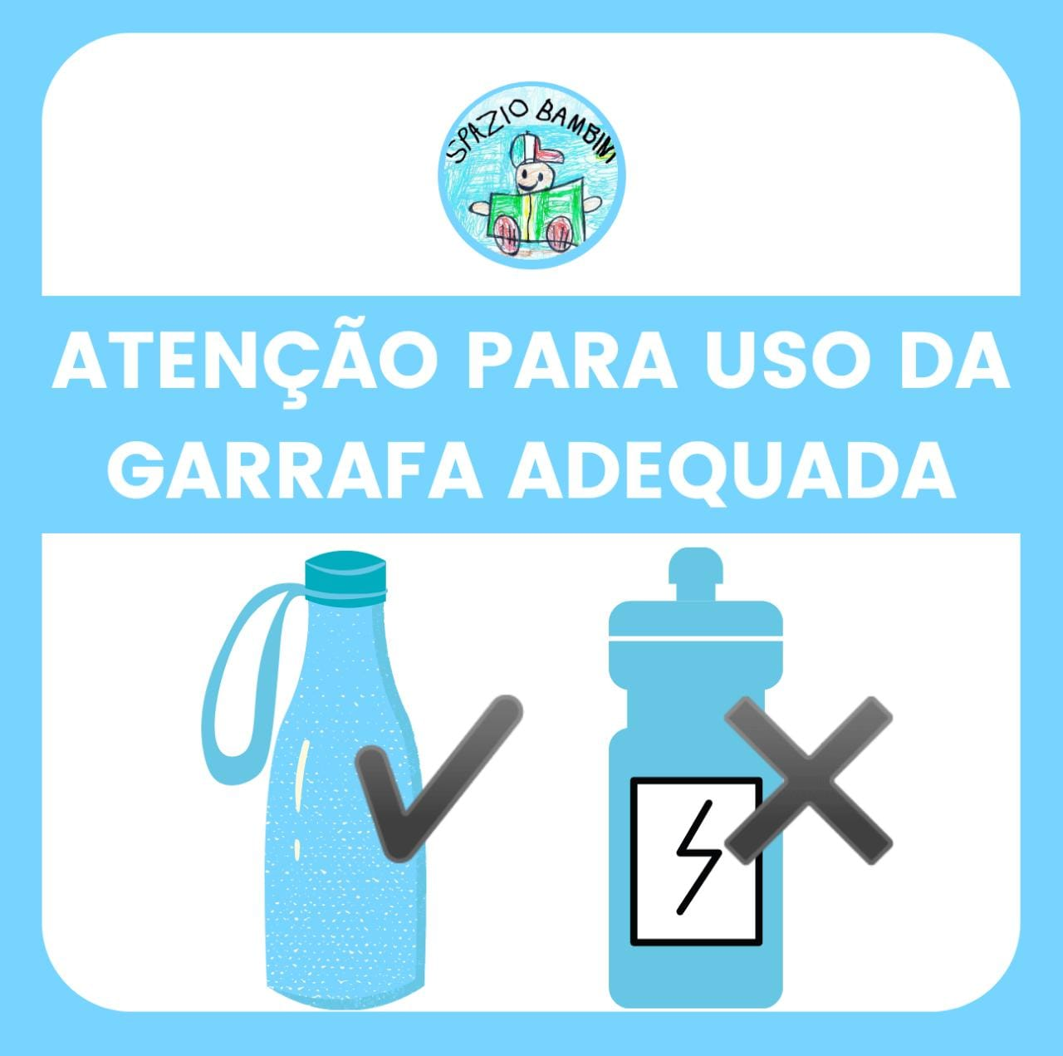

Slide 34
9.2 Higienização e Trocas
a) Deve-se trocar as roupas de bebês e crianças quando estas tiverem sujidades visíveis. Assim, os responsáveis devem enviar as roupas extra para serem trocadas;
b) Colocar as roupas com sujidades visíveis da crianças em sacolas/saquinhos plásticas até que se proceda a entrega aos pais e a lavagem;
c) Ao realizar troca de fraldas de bebês ou crianças:
I. Sempre no local fixo destinado para esta atividade, estruturado para tal;
II. Realizar a adequada higiene das mãos antes e após a troca de
fraldas;
III. Usar luvas descartáveis e proceder a troca das mesmas após o atendimento de cada criança;
IV. Usar avental descartável ou impermeável e higienizável (como “capa de chuvas”);

Slide 35
V. Higienizar as mãos da criança após o procedimento;
VI. Realizar o descarte adequado dos materiais resultantes desta atividade;
VII. As fraldas de pano reutilizáveis não devem ser limpas no local, mas sim colocadas em sacos plásticos até o momento da lavagem;
VIII. Realizar limpeza da superfície sempre após a troca de fraldas;
IX. Os professores e funcionários devem supervisionar o uso dos produtos a serem utilizados na higiene de mãos, superfícies de modo a garantir a utilização correta, bem como evitar exposição e ingestão acidental.

Slide 36
9.3 Organização das salas de aula
Não realizar troca de brinquedos entre as turmas ou materiais pedagógicos, fazer solicitação para a pessoa responsável;
•Separar colchões ou berços das crianças na hora do soninho sendo que os mesmos deverão ser higienizados a cada uso;
•Higienizar diariamente brinquedos e materiais utilizados pelas crianças, e higienizar imediatamente após o uso, brinquedos e materiais que forem levados à boca pelos alunos;
• Evitar o uso de brinquedos e outros materiais de difícil higienização;

Slide 37
10 Medidas Pedagógicas
Garantir às crianças que as famílias que preferirem mantê-las em casa tenham o acesso às atividades de aprendizagem não presenciais por meio digital até o período estipulado pela Instituição;
•Adequar o Projeto Político Pedagógico considerando o contexto vigente e as normatizações estabelecidas;
•Adequar as propostas pedagógicas e implementar estratégias que garantam o desenvolvimento e a aprendizagem dos estudantes;
•Promover ações de cuidar e educar garantindo a atenção integral e a saúde dos estudantes.

Slide 38

10.1 Atividades não Presenciais

Slide 39
10.1 Atividades não Presenciais
a) Serão mantidas as aulas virtuais das turmas Infantil III a Infantil VI, conforme estrutura pedagógica abordada e planejamento de cada professor;
b) Teremos nossos canais de e-mail e telefone fixo também para a comunicação;
b) O envio dos planejamentos seguirá o mesmo padrão atual realizado via grupo de whatsapp;
c) As aulas virtuais seguirão o mesmo modelo atual realizado na plataforma GOGLE MEET (de acordo com a disponibilização da equipe);
d) Se for observada dificuldades de aprendizado, a escola em conjunto com a família tomará as medidas necessárias de apoio pedagógico.

Slide 40
10.2 Avaliação diagnóstica no retorno às atividades presenciais
• Desenvolver e implementar a avaliação diagnóstica considerando os objetivos de aprendizagem alcançados dentro do Regime Especial de Atividades de Aprendizagem Não Presenciais de todos os estudantes, de acordo com a Base Comum Curricular.
• Utilizar a avaliação diagnóstica com a finalidade de observar e identificar o nível de aprendizagem durante o período das Atividades Não Presenciais, para se basear na necessidade da turma para planejamentos futuros.
• Utilizar como indicador da aprendizagem as devolutivas das atividades realizadas durante o ensino remoto.
• Utilizar o resultado da avaliação diagnóstica como referência para elaboração de planejamentos futuros, de acordo com a demanda da turma.
• Acrescentar estratégias para a recuperação de aprendizagem e elaboração de novos planejamentos por meio de atividades complementares.

Slide 41
11 Serviços de Alimentação
Higienizar com álcool 70% as embalagens dos alimentos entregues antes de guardar no estoque, geladeira ou freezers;
b) Disponibilizar álcool 70% para os entregadores de alimentos no momento da entrega, assim como material de EPIs: máscara, luvas, sapatilhas para calçados e touca;
c) Orientar que entregadores e outros trabalhadores externos não entrem no local de manipulação dos alimentos.

Slide 42
11.1 Preparo dos Alimentos
a) Manipular e preparar os alimentos de acordo com o Manual de Boas Práticas e os Procedimentos Operacionais Padronizados;
b) Intensificar a higienização das mãos, principalmente antes e depois de manipularem alimentos;
c) Higienizar todas as bancadas com álcool 70%;
d) Manter a organização dos utensílios conforme etiquetas de organização.

Slide 43
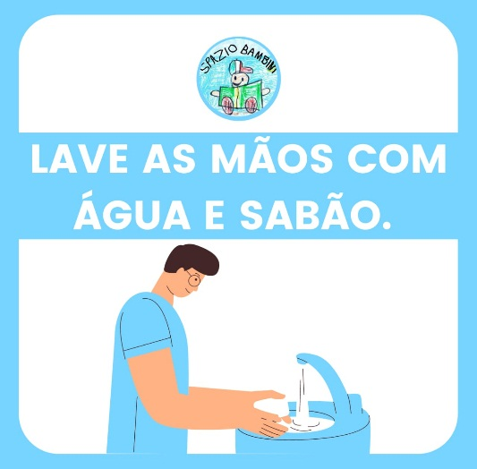
11.2 Higienização da Cozinha

Slide 44
a) Higienizar os utensílios conforme definido no Manual de Boas Práticas deManipulação dos Alimentos;
b) O Ambiente deve ser higienizado a cada turno usando hipoclorito de sódio e as superfícies e locais de uso comum, com álcool 70%;
c) Higienizar os utensílios conforme definido no Manual de Boas Práticas de Manipulação dos Alimentos;
d) Manter as Mamadeiras e chupetas individuais, identificadas, higienizadas, secas e guardadas em armário fechado.

Slide 45
11.3 Higienização Pessoal da Cozinha
a) Trocar os uniformes, no mínimo, diariamente e usados exclusivamente nas dependências de armazenamento, preparo e distribuição dos alimentos;
b) Usar obrigatoriamente equipamentos de EPIs conforme manual de boas práticas;
c) Utilizar a máscara durante toda a jornada de trabalho, mesmo estando sozinho no ambiente evitando a contaminação de utensílios e alimentos;
d) Substituir as máscaras de tecidos a cada 4 horas ou no momento em que ficarem úmidas (PORTARIA SES Nº 224 DE 03/04/2020).

Slide 46
e) Manusear os alimentos de conforme o Manual de Boas Práticas e os Procedimentos Operacionais Padronizados;
f) Higienizar os utensílios conforme o Manual de Boas Práticas de Manipulação dos Alimentos;
g) Fazer o uso de máscara no decorrer de sua jornada de trabalho, mesmo quando estiver sozinho, evitando o contágio dos alimentos e dos utensílios utilizado para a preparação dos mesmos;
h) É necessário reforçar aos responsáveis a higienizar as mãos, especialmente antes e após, manipular alimentos;
i) Antes dos alimentos serem armazenados nos estoques, geladeiras ou freezers, devem ser higienizadas as embalagens com álcool 70%;

Slide 47
k) Disponibilizar para os entregadores álcool 70% e verificar se os mesmos estão fazendo o uso de máscara no momento da entrega;
l) Para evitar a aglomeração, determinar horários diferenciados para o uso do refeitório e distribuição de alimentos;
m) Servir os alimentos em pratos e utensílios de forma individual, o serviço de buffet não poderá ser usado;
n) Antes de ser entregue as refeições para os alunos as mãos devem ser higienizadas com álcool 70%;
o) Os alunos deverão ser orientados a não compartilhar alimentos, copos, pratos, talheres, entre outros.
p) Lanches serão, preferencialmente, servidos aos alunos e consumidos dentro da sala de aula ou no ambiente externo.
q) Realizaremos escala no refeitório (durante o almoço e jantar) com as turmas em horários alternados para evitar aglomeração.
r) Higienizaremos balcão, mesa e bancos

Slide 48

12 Transporte Escolar

Slide 49
  Os profissionais e os alunos deverão higienizar as mãos com álcool 70% e fazer o uso de máscara;
  As janelas deverão estar abertas;
  O distanciamento mínimo deverá ser de no mínimo 1,5 metros (um metro e meio), nos locais que podem ocorrer aglomeração, nos locais de embarque e desembarque ou nos locais que for necessário formação de fila;
  Ter um padrão de higienização para fazer após o uso dos transportes para a limpeza e desinfecção.

Slide 50

PROCOLO DE RETOMADA COVID
19
REFERÊNCIAS
-GUIA PARA ELABORAÇÃO: PLANO DE CONTINGÊNCIA ESCOLAR PARA CORONAVÍRUS
-PROCOLO DE RETOMADA DA SECRETARIA DE EDUCAÇÃO DO MUNICÍPIO DE BLUMENAU
-DIRETRIZES PARA O RETORNO ÀS AULAS DO GOVERNO DO ESTADO DE SANTA CATARINA

